Slide 1
Webclient 채팅방 만들기
2016301067
정재현

Slide 2
목표
1. 흔히 볼 수 있는 카카오톡과 최대한 근사하게.
2. 여러 개의 html이 아닌 동적으로 구성가능한 채팅방
3. 현재 접속자 수 와 접속인원의 목록을 구하기

Slide 3
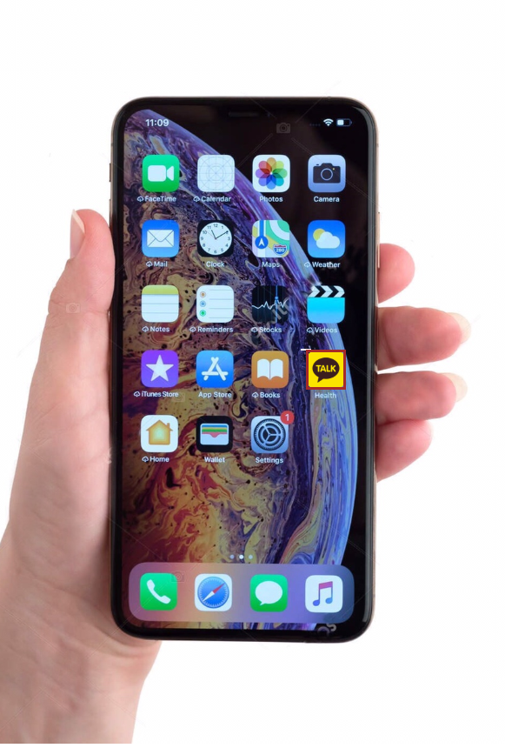
초기화면
컨셉을 카카오톡으로 잡으면서 시작 화면을 조금은 개성있게 하고싶어 시도.
처음 사용하는 사람도 알 수 있도록 해당 아이콘에 border을 씌워 표시해 놓았다.
추가적으로 손으로 하는 카카오톡 처럼 마우스 커서를 손모양으로 변경,

Slide 4

일반적인 로딩화면 구현..

Slide 5
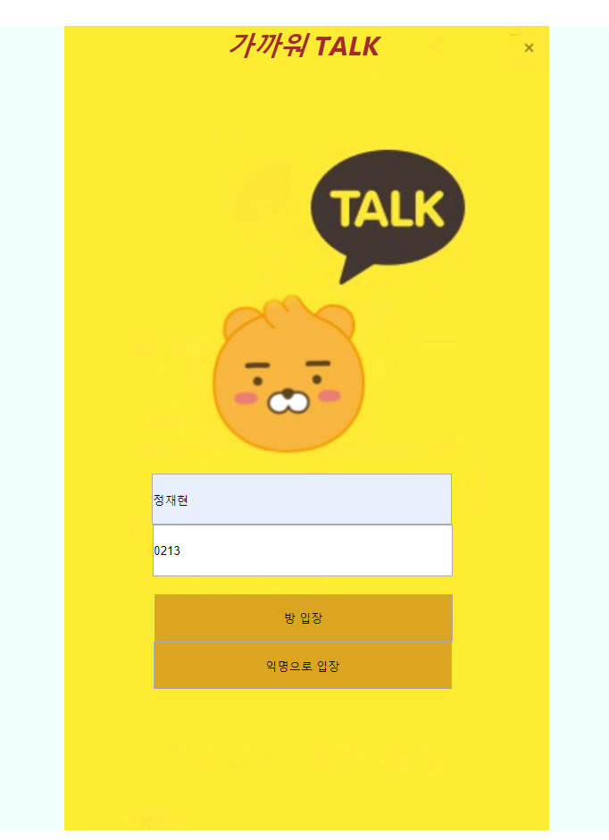
로그인 화면 구성
입력칸은 각각 이름과 방 번호를 입력할 수 있게 구현.
두개 모두 정상적으로 입력 후 방 입장을 누르면 해당 방으로 입장.
방 번호를 입력 후 익명으로 입장을 누르면 이름을 익명으로 세팅 후 방에 입장.
위에 x표시를 누르면 초기 화면으로 돌아감.

Slide 6
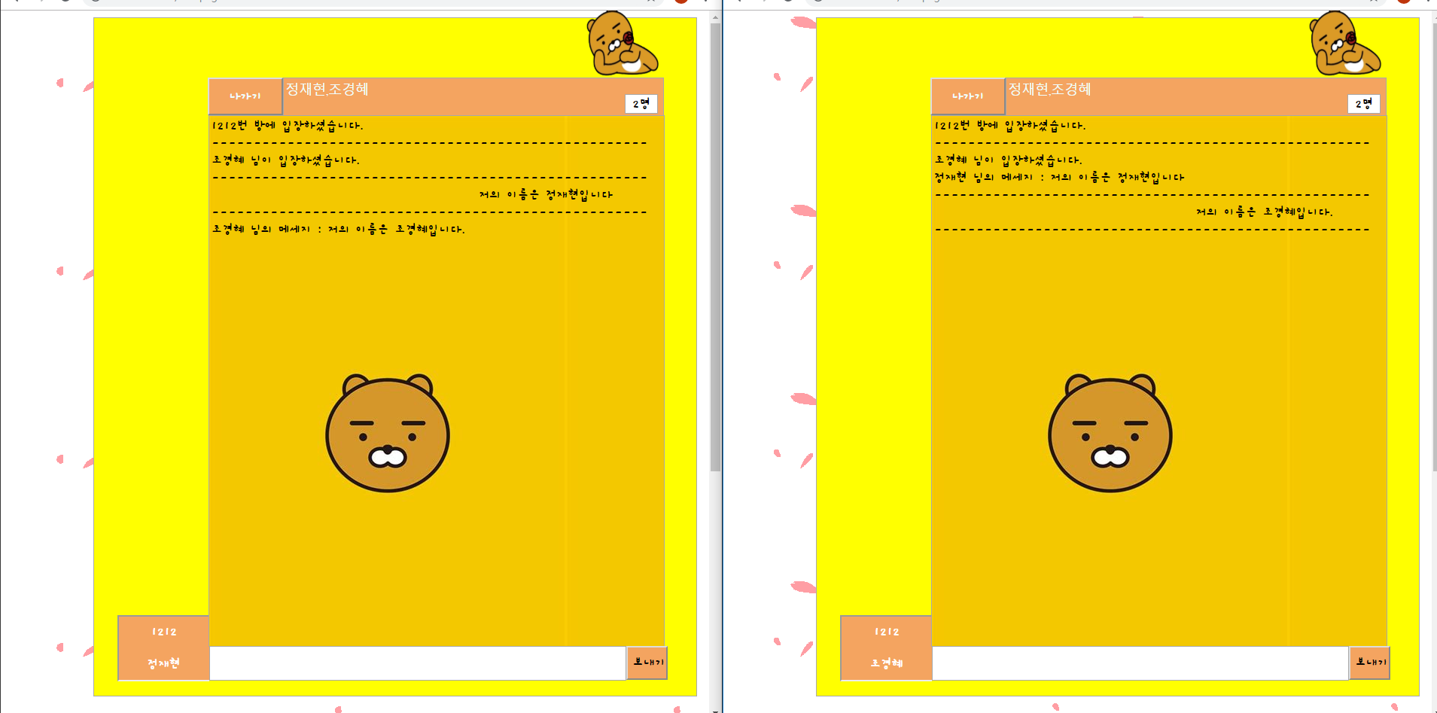
기본적인 채팅방
입력창에 원하는 글을 입력 후 보내기를 누르면 채팅을 할 수 있다.

Slide 7
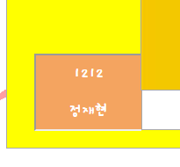
방번호
방번호를 입력 받아 들어와 채팅방을 동적으로 구현.
-다른 번호의 방에선 채팅 내용을 볼 수없다.
-방의 개수가 제한이 없다.

Slide 8
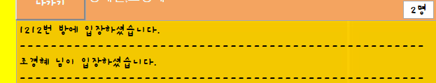
입장메세지
처음오로 방에 입장할때는
‘n’번 방에 입장하였습니다.
사람이 입장을 하면
‘님’이 입장하셨습니다.

Slide 9
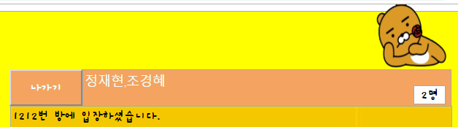
접속자 수와 목록
단체 톡 생각을 하면 편하다.
위에는 1212번 방에 ‘접속’ 중인 사람의 n를 나타낸다.
사용자가 나가기 버튼을 누르거나 인터넷 창을 끄면 일정시간이 지난 뒤 사용자의 이름이 목록에서 빠지게 된다.

Slide 10
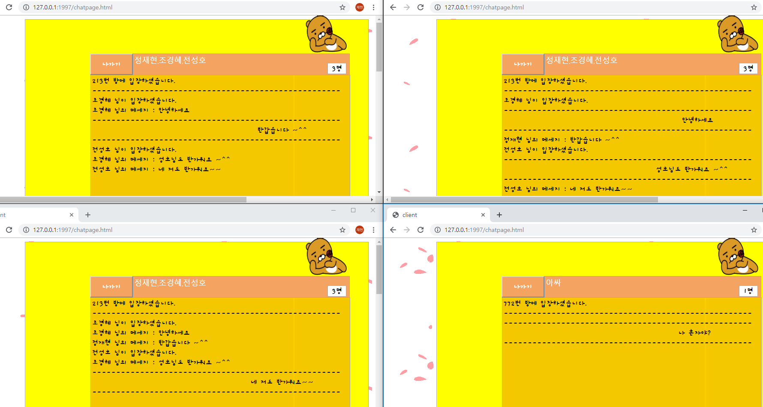
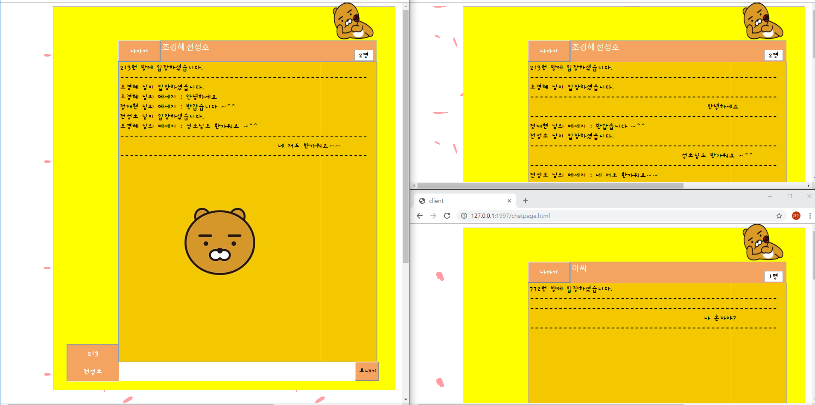
실제 구동 화면.

